Slide 1

BIN A1 : Synthèse Du PROJET
Équipe n° 2601
Nicolas CHOLIN, Amel GANOUN, Charlie AUBOURG, Mahmoud Azize BEN OTHMEN, Sara YAhIAOUI

Slide 2
Objectif du projet
•⁠ ⁠Automatisation de la distribution des médicaments : Assurer la distribution automatique et précise des doses de médicaments selon les horaires prescrits.
•⁠ ⁠Rappels et notifications : Envoyer des rappels et notifications via des alarmes sonores et des alertes sur smartphone pour prendre les médicaments à temps.
•⁠ ⁠Aide à distance : Permettre aux soignants et aux membres de la famille de surveiller et de gérer les médicaments à distance via une application dédiée.

Slide 3
Bilan technique
Présentation Technique du Pilulier Intelligent:
Conception et Maquette : Nous avons commencé par la réalisation d'une maquette en bois.
2. Composants Fonctionnels :
L’Horloge RTC : Nous avons réussi à faire fonctionner le module RTC (Real-Time Clock).
Module RFID : Le module RFID (Radio Frequency Identification) a également été intégré avec succès. Ce module permettrait à terme d'identifier et de vérifier les utilisateurs via des cartes RFID.
Capteur PIR : Réalisation d’un système d’alerte avec un buzzer
3. Problèmes Rencontrés :
Contrôle des Moteurs : Nous avons rencontré des difficultés à faire fonctionner cinq moteurs simultanément pour déverrouiller le pilulier.
Maquette: Impossibilité d’impression 3D
Carte Arduino Wifi: Non Utilisation de la connectivité sans fil
Capteur FSR: Non utilisation
4. Solutions et Améliorations :
Passage à l'Arduino MEGA : Pour surmonter les limitations de l'Arduino UNO, nous avons migré vers une carte Arduino MEGA.
Possibilité d’impression
Possibilité que le patient puisse modifier son traitement à distance on doit réaliser une interface/Application.
Utilisation du capteur de pression FSR pour détecter si le patient a pris ou non son traitement
Arduino Wifi: Possible intégration pour créer une interface contrôlable sur un smartphone
Notes:
On a fait la maquette en bois on a a pas imprimer en 3D ,
On a réussi a faire fonctionner l'RTC et horloge ,le module RFD on n'a pas réussi a faire marcher 5 moteurs simultanément pour déverrouillé le pilulier ,
Passage d'une carte Arduino UNO Wifi vers une Arduino MEGA en raison de nombre importants de capteurs à câbler

Slide 4
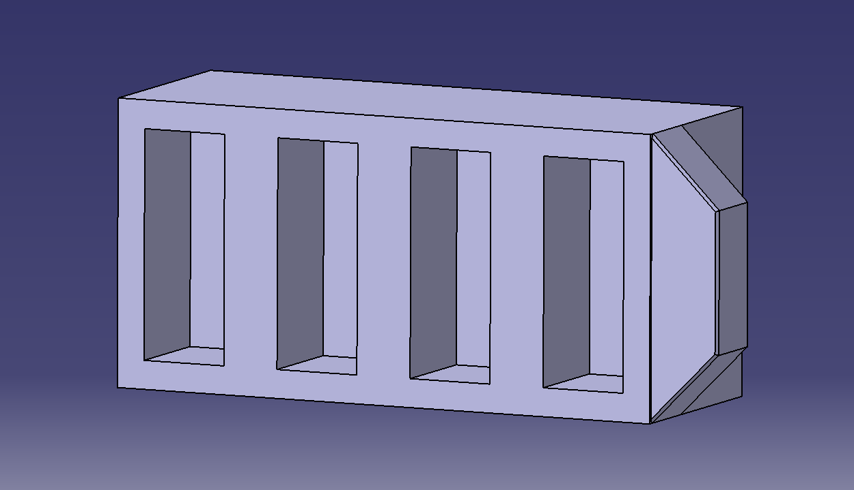
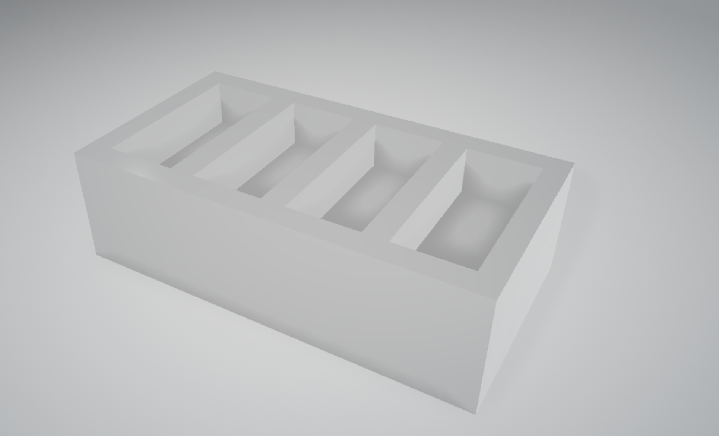
Démonstration du prototype
Le prototype permet 4 prises journalières
Composants:
4 Servo Moteurs
Un module RFID
Horloge RTC
Buzzer
Capteur FSR
Aliment 5V
Carte Arduino Mega

Slide 5
Bilan du travail en équipe
Points positifs :
- Répartition des tâches en fonction des facilités/difficultés de chacun
- Organisation (réunions Teams, plannings...)
- Participation active de tout le groupe
Points à améliorer :
- Communication globalement bonne mais parfois limitée
- Manque de meetings en présentiel (bien que compliqué dans tous les cas)

Slide 6
conclusion
- Créer un pilulier intelligent pour aider les patients à suivre leur traitement médical. ﻿- Automatisation de la prise de médicaments avec capteurs et alertes intelligentes. ﻿- Réduction de la charge cognitive. -﻿ Utilisable par un large public, résistant, économique, et sécurisé. -﻿ Respect des délais et utilisation de Microsoft Teams pour la collaboration.

